Slide 1

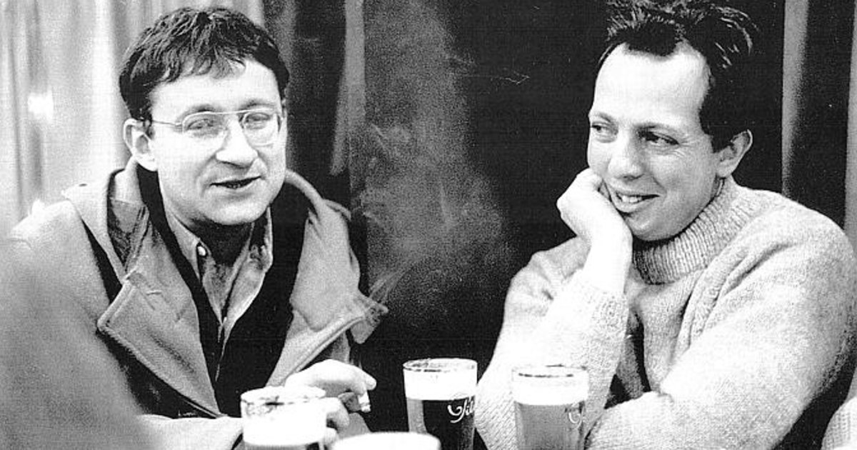
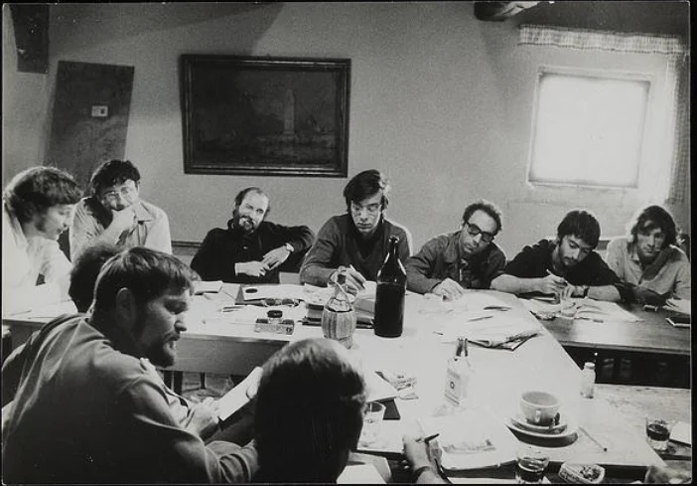
Pratiques situationnistes :
Montage et Détournement
Cours de Questions de Rhétorique et de Sémiologie
(6 et 13 mars 2026)

Slide 2

Une courte introduction
1) Un mouvement intellectuel (1957-1972) et une revue éponyme (1958-1969) : origines, contexte, figures, visées et « idéologie ».
2) Des pratiques : détournement (terme revendiqué, accompagné de sa théorie, ou plutôt de son mode d’emploi) et montage, inséparablement liés. BD, cinéma, littérature, publicité, musique...
3) Un exemple de « pur » montage : le livre Mémoires de Guy Debord.
Le Powerpoint et un long fichier Word (près de 26 pages, avec une bibliographie) seront rendus disponibles sur myuliège.
Remarques sur les cours précédents : « développements des métropoles et nouvelles expériences urbaines » (et notamment Berlin) : le film Berlin, symphonie d’une grande ville (Walter Ruttmann, 1927) et le roman Berlin Alexanderplatz (Alfred Döblin, 1929). (Intensification de la vie nerveuse, et expériences synesthésiques).

Slide 3
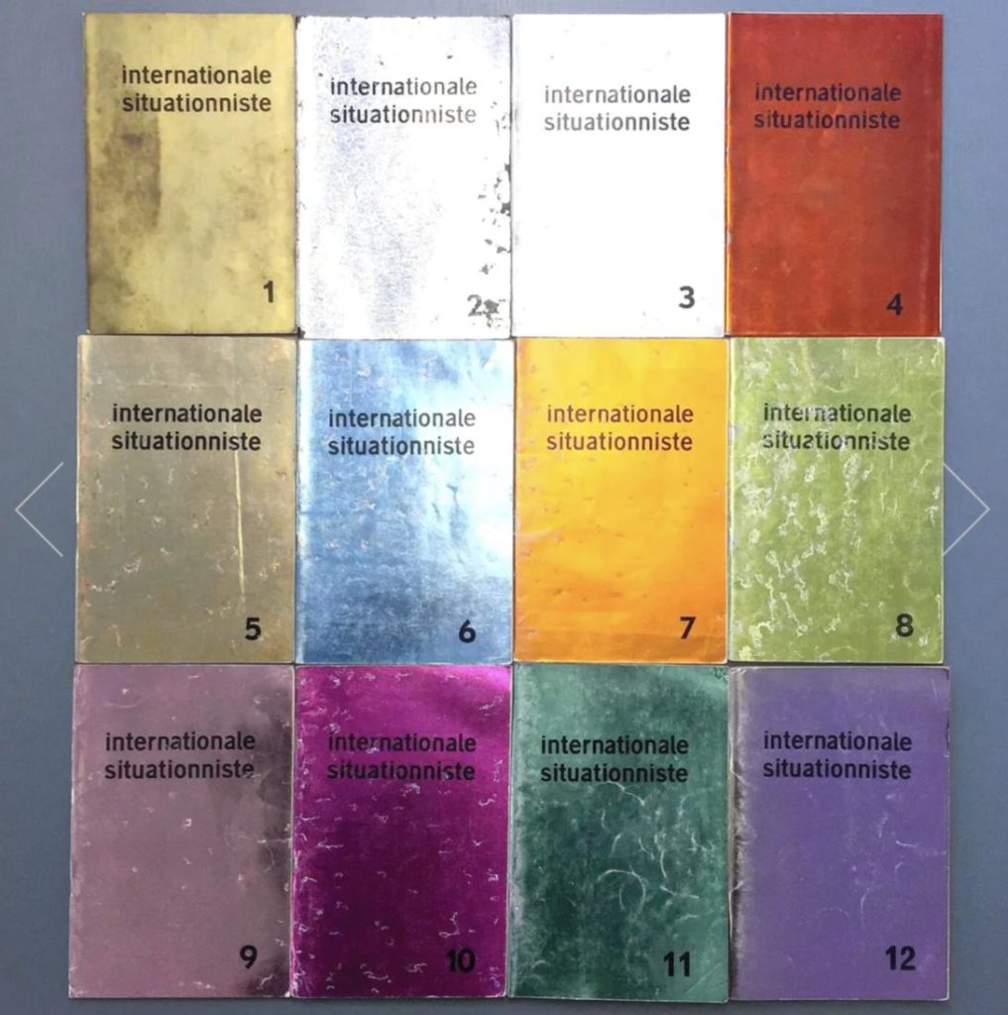
« Le but des situationnistes est la participation immédiate à une abondance passionnelle de la vie, à travers le changement de moments périssables délibérément aménagés. La réussite de ces moments ne peut être que leur effet passager » (Internationale Situationniste nº1, 1958)

Slide 4
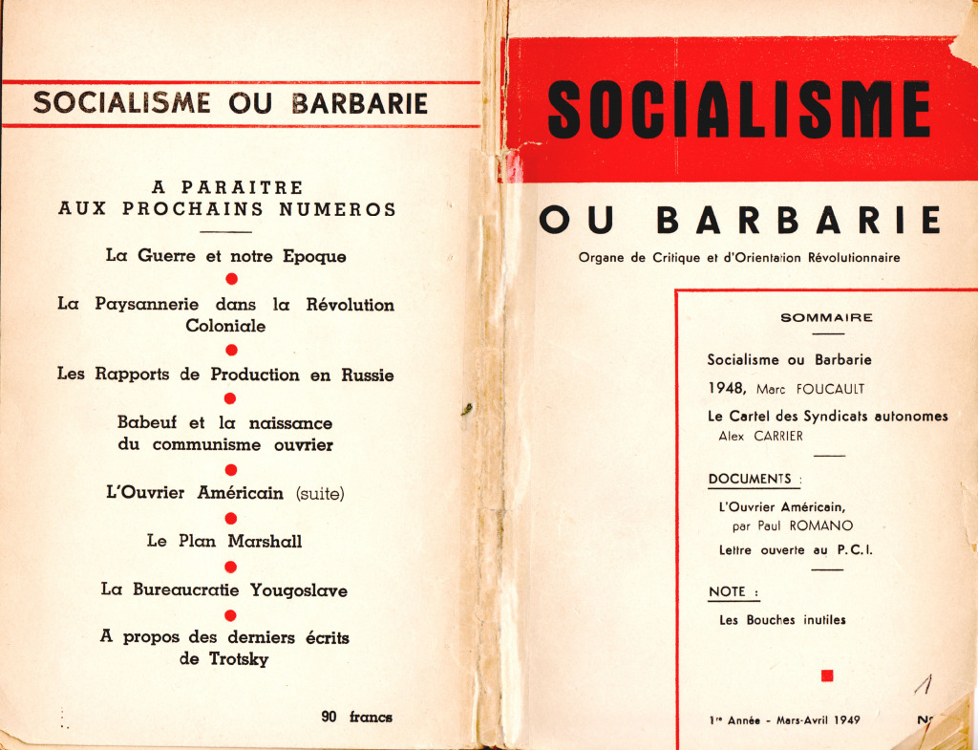
Liens avec ma recherche : les textes que j’étudie pour ma thèse (revue Tiqqun et textes du Comité invisible) font, appel, peu ou prou, aux mêmes ressources affectives, à savoir le « vécu » ou le « sensible » (avec un « contenu » particulier à chaque fois, j’y reviendrai) contre des catégories conceptuelles jugées trop froides par ailleurs (idéologie, prolétariat, exploitation et extorsion de la plus-value, etc.) et surtout non remaniantes, et en tout cas tentent d’insuffler dans ces catégories une certaine profondeur affective. L’IS puise aux sources les plus sensibles et « authentiques » de la production humaine contenues (aux deux sens du terme) dans l’art.
Revue et mouvement, donc, à la fin des années 1950 (« internationale »).
Contexte culturel : fin des avant-gardes (notamment le surréalisme), retour du classicisme en poésie, déclin de l’existentialisme, « médiocrité des réalismes socialistes » (absolument pro-staliniens), impérialisme culturel américain (films, musique, « vedettes », figures spectaculaires de la révolte.
Première étape : l’Internationale Lettriste : poésie bruitiste et phonétique, négativité dadaïste envers le cinéma (du réemploi de matériaux préexistants à plus d’image et plus de son du tout), volonté affichée de « dépassement de l’Art ».
Deuxième étape (conjointe) : mouvements politiques dits d’ « ultragauche » (conseillisme ou « communisme des conseils », marxisme hétérodoxe) : Socialisme ou Barbarie.

Slide 5
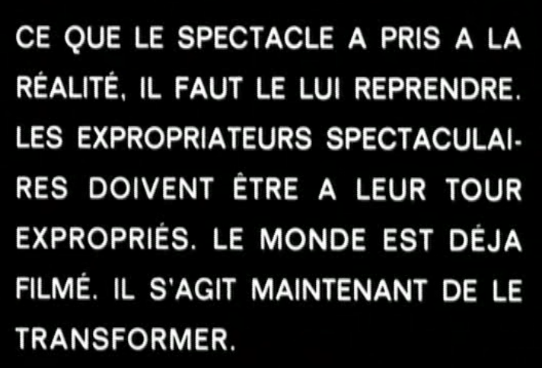
Photogramme tiré du film de Guy Debord La Société du Spectacle (1973)

Slide 6

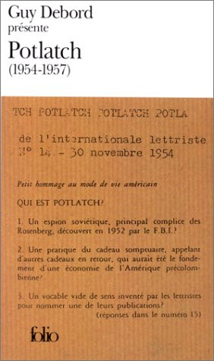
Ces deux courants, marxisme plus ou moins hétérodoxe (Georg Lukàcs, Karl Korsch, Anton Pannekoek mais aussi Wilhelm Reich) et critique avant-gardiste de l’art, vont alors se rejoindre pour former l’IS et dessiner son projet : la construction de « situations », c’est- à-dire la création collective et consciente de moments passionnés dans lesquels les désirs sont centraux, les « situations n’étant que des champs d’activité temporaire favorables à ces désirs » (Marcolini 2012 : 64), tout en orientant la « révolution prolétarienne » (les situationnistes se réclament encore du prolétariat, et de la révolution) vers une autre voie que celles promues par les différentes bureaucraties syndicales ou staliniennes, à savoir celle de l’autogestion généralisée (par des conseils nommément « ouvriers ») de la vie quotidienne, et par d’autres moyens (expropriations, occupations, grèves sauvages, refus du travail, …).
Guy Debord dans la revue belge La carte d’après-nature, en 1954, en réponse à la question « Quel sens donnez-vous au mot poésie ? » : « Cette grande civilisation qui vient construira des situations et des aventures. Une science de la vie est possible. L’aventurier est celui qui fait arriver les aventures, plus que celui à qui les aventures arrivent. La beauté nouvelle sera DE SITUATION, c'est-à-dire provisoire et vécue. » (noter ici l’influence-dépassement du surréalisme).
Des origines et influences moins connues : la revue belge Les Lèvres Nues et le groupe surréaliste bruxellois (Paul Nougé, Marcel Mariën, Louis Scutenaire, …) : Guy Debord et Gil J. Wolman y écrivent dès 1955.
Les plus ou moins dissidents du lettrisme créent la revue Potlatch (1954-1957), qui fait le lien entre IL et IS, tout en assimilant les théories de Nougé.

Slide 7

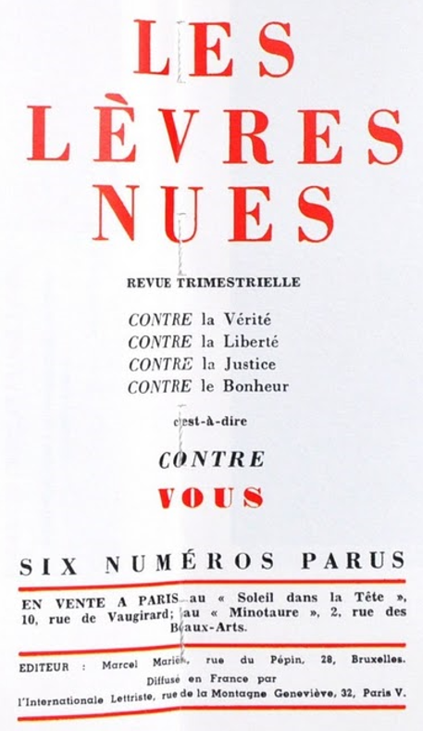
Revue surréaliste belge, comptant 12 numéros (pour la première série) et ayant paru (même remarque) de 1954 à 1958. « Cette revue, fondée par Marcel Mariën, se caractérisa autant par son exigence poétique que sa virulence politique (on lui doit l’invention des publicités détournées). Elle accueillit, outre les textes de Mariën lui-même, les écrits des francs-tireurs du surréalisme belge comme Paul Nougé ou Louis Scutenaire. » (Catalogue des éditions Allia). Le ton est à peu près celui-ci :
« Plus que jamais soucieux d’imiter en toute chose nos singuliers contemporains, et très frappés par leur obstination à se glorifier mutuellement, les collaborateurs de la présente revue se sont constitués en jury afin de décerner mensuellement un nouveau prix : le Prix de la Bêtise Humaine. Ce prix sera attribué après coup à tout homme ou toute femme ayant témoigné par quelque mode d’expression ou quelque action que ce soit d’un effort assidu pour se maintenir à l’ombre de l’intelligence. Déjà, réuni en séance solennelle, le jury a décidé de décerner le premier Prix de la Bêtise Humaine, à titre ex æquo, à Monsieur André Malraux, pour l’ensemble de son œuvre esthétique, et à Monsieur le roi Baudoin, pour son voyage au Congo “belge”. »

Slide 8

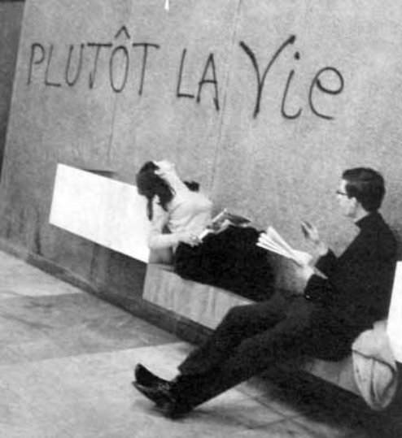
2 phases du mouvement : la première tolérant encore les artistes en son sein, la seconde les évinçant et se positionnant nettement comme « organisation révolutionnaire ». Climax de Mai 68. Auto-dissolution en 1972.
«Idéologie» (caractéristiques importantes, mais pas exhaustives) :
  - Opposition nette à l’esthétisme, vu comme la soumission à une idéologie de type religieux, et volonté clairement affichée de dépassement de l’Art : le constat est celui de la fin effective de l’Art, en tant qu’il doit désormais, après avoir subi les derniers outrages (dadaïstes notamment), devenir situation consciemment construite et vécue (« formes de vie poétiques, attachées à vivre immédiatement et intensément les situations que représentent à distance la poésie ou l’art [voire la philosophie] » (Marcolini 2012 : 80) et ainsi être réalisé (Debord, toujours, dans Panégyrique, en 1989 : « J’ai donc connu surtout les rebelles et les pauvres. J’ai vu autour de moi, en grande quantité, des individus qui mouraient jeunes, et pas toujours par le suicide, d’ailleurs fréquent. Après tout, c’était la poésie moderne depuis cent ans qui nous avait menés là. Nous étions quelques-uns à penser qu’il fallait exécuter son programme dans la réalité, et en tout cas ne rien faire d’autre »).
  La littérature ayant épuisé ses (derniers) prestiges formels et les digues entre l’art et la vie devant finalement céder… : Plutôt la vie, donc, et « Y a-t-il une vie avant la mort ? »

Slide 9
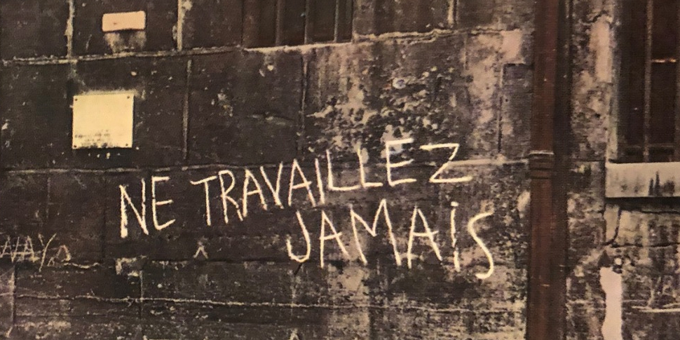
  - Opposition nette au travail, dans son sens le plus général ou même universel, en ce que les moyens de production permettent désormais, par l’automation de la plus grande majorité des tâches laborieuses, de supprimer purement et simplement cette « malédiction ».
  - Opposition nette, je l’ai déjà évoqué, aux différentes versions dites falsifiées du communisme et donc aussi à ses avatars (partis, syndicats, militantisme). Donc opposition à la version la plus falsifiée de toutes selon eux, celle de l’URSS (sans oublier le maoïsme ou le castrisme). Mais aussi opposition (plus ambigüe) au monde américanisé de la marchandise, celle-ci n’étant qu’insatisfaction, compensation illusoire d’un besoin réel et aliénation (l’homme privé de communication – les marchandises parlent à sa place).

Slide 10


Je me satisfaisais d’une image, au lieu d’exiger ta présence.
(Philip K. Dick, Le bal des schizos)
Volonté, surtout, de mettre fin au spectacle (que j’assimile peu ou prou au concept de séparation – et qui exprime dès lors en creux le projet situationniste : l’immédiation, aux sens les plus larges ), et à ne pas confondre avec sa seule existence partielle en tant que « production mass-médiatique télévisuelle », que je vais définir périphrastiquement : défaillance de la faculté de rencontre ; privation de la communication affective ; absence du pouvoir réel de contrôle sur sa vie ; représentations aliénantes ; images du non-vécu ; images culturelles de la réalisation subjective ; passivité identificatoire et vie par procuration ; langage officiel de la séparation généralisée ; distance organisée entre chacun et tous ; l’économie se développant pour elle-même ; réunion du séparé en tant que séparé ; monde de la marchandise dominant tout ce qui est vécu ; monde sensible se trouvant remplacé par une sélection d’images qui existe au-dessus de lui et qui en même temps s’est fait reconnaître comme le sensible par excellence.

Slide 11
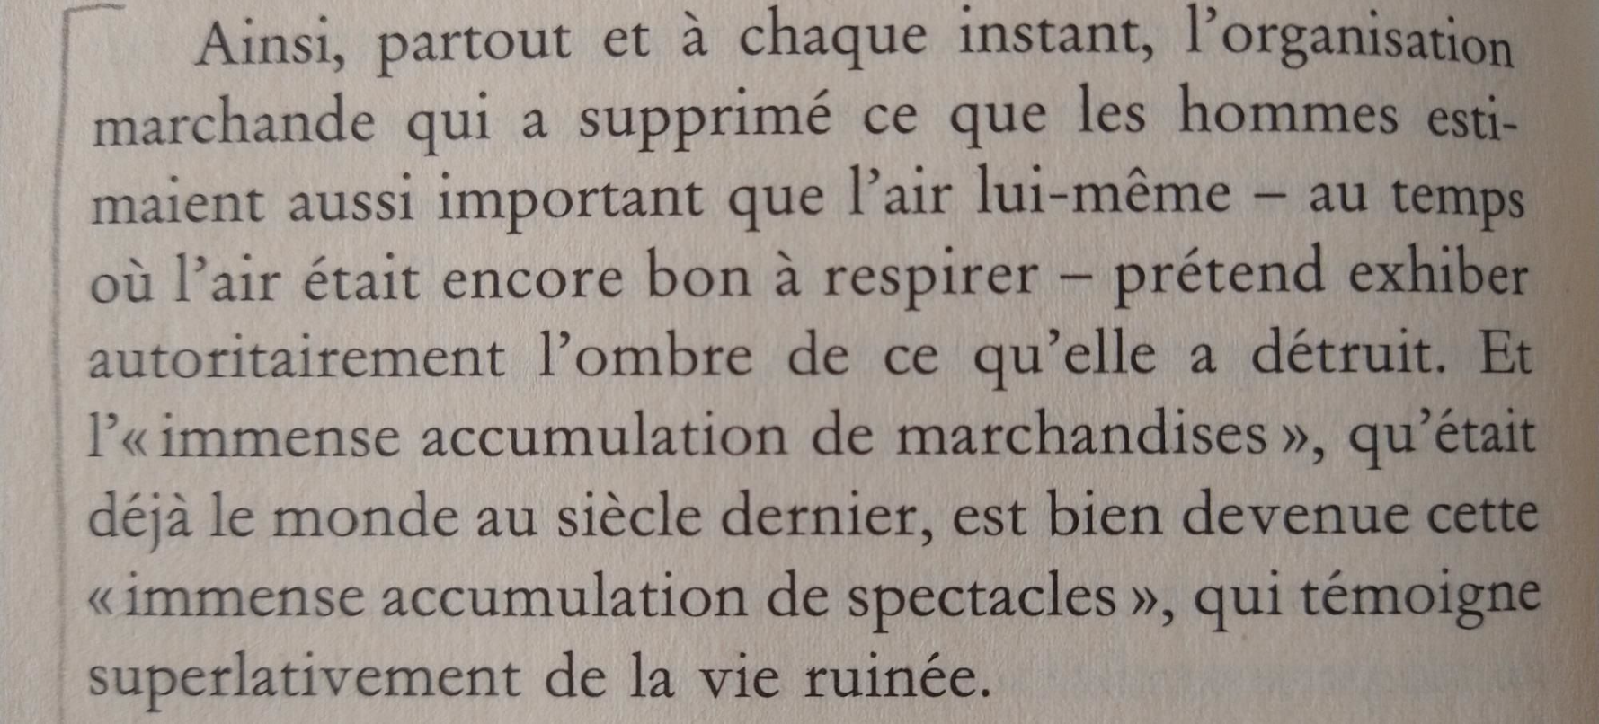
(Michel Bounan, La vie innommable, Paris, Allia, 1993, p.74)
Ce monde est celui d’un redoublement-approfondissement de la réification : la marchandise ment carrément désormais sur ce qu’elle prétend fournir (elle parle de ce qu’elle ne vend pas et vend ce dont elle ne parle pas, à savoir la satisfaction spectaculaire de ce qu’elle prétend combler).

Slide 12
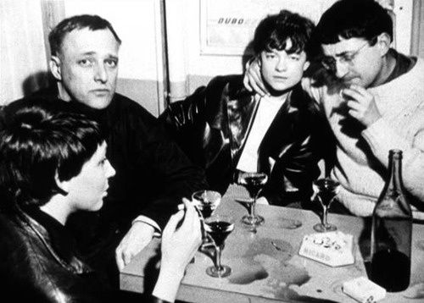
• Goût immodéré pour la boisson (Debord se suicidera d’ailleurs en 1994, accablé par les souffrances d’une polynévrite alcoolique, travail de toute une vie). Non séparable de leurs « conduites de vie » d’ailleurs : cafés, bars, refus du travail, dérives, marginalité, etc.
• Mise au jour, au sein même des sociétés dites « d’abondance » ou « de consommation », au-delà de la pauvreté toujours bien entendu présente (mais compensée par l’abondance relative de marchandises de toutes sortes), de l’ennui et de la misère (existentielle) qu’elles secrètent naturellement.
Remarque pour finir : ambiguïté voulue des termes théoriques situationnistes : spectacle, on l’a vu, et surtout séparation que l’on peut entendre au sens large (séparation de l’ouvrier avec les produits de son travail, de n’importe quel quidam avec l’emploi de sa vie mais aussi séparation dans un sens « romantique » : séparation entre les êtres, culminant dans la séparation d’avec les êtres aimés).
Je reprends une des périphrases précédentes (« réunion du séparé en tant que séparé ») car elle est une allusion à Hegel (et un hommage, aussi, puisque c’est en plus une déclaration d’amour de Debord à Alice Becker-Ho), cité au début du film La Société du Spectacle :
« Puisque chaque sentiment particulier n’est que la vie partielle, et non la vie tout entière, la vie brûle de se répandre à travers la diversité des sentiments, et ainsi de se retrouver dans cette somme de la diversité. Dans l’amour, le séparé existe encore, mais non plus comme séparé : comme uni, et le vivant rencontre le vivant. »

Slide 13
Montage et détournements
Une citation : « L’activité déconstructive [de l’ “ordre”] est une activité vraiment radicale parce qu’elle ne s’attaque pas aux signifiés des choses mais à leur organisation plastique, à leur organisation signifiante. Elle montre que le problème n’est pas tellement de savoir, devant un discours quelconque, ce que dit ce discours, mais plutôt la façon dont il est disposé. Elle montre qu’il est actif par sa disposition même, sa configuration, et qu’en déconstruisant sa disposition on va faire apparaître tout ce qu’il contient de mystificateur. »
(Jean-François Lyotard, Dérive à partir de Marx et Freud, 1973, p. 223) .
--- Toujours cette opposition contenu-forme, malheureusement, et le privilège accordé à cette dernière. Il me semble que, justement, selon l’IS, le montage seul (en tant qu’ensemble d’opérations concrètes) n’est pas assez révolutionnaire, il a besoin d’une méthode.

Slide 14

Montage et détournements
L’on présente généralement les effets du montage (et donc du démontage) comme ceux de la dénaturalisation, de la « détransparence », de l’effet-choc aussi, du dévoilement et, je viens de vous le lire, de la démystification. D’abord, il y a plusieurs usages possibles du montage (comme de tout dispositif). Ensuite, il ne faudrait pas non plus oublier l’effet « positif » du montage : à la fois le montrage, la construction et l’apparition de quelque chose de nouveau, ou d’autre (« le montage comme production subjective d’un autre monde » (Anonyme [C. P.] 2024). Non pas tant déconstruction, que transformations (transformations affectives). Les deux versants étant à mon avis liés dans les pratiques situationnistes que je vais vous présenter.

Slide 15
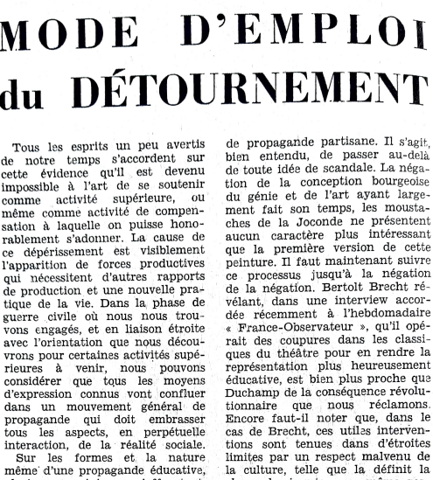
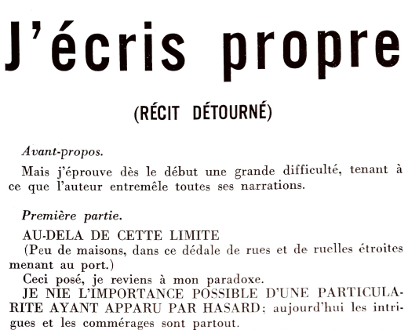
Détournement : une théorie
Lèvres Nues n°8 (1956) : Mode d’emploi du détournement par Guy Debord et Gil J. Wolman.
--- Premier récit détourné : « J’écris propre », de Gil J. Wolman (Lèvres Nues n°9).
Véritable mode d’emploi du montage (je cite les passages les plus clairs à ce propos) : « Dans son ensemble, l'héritage littéraire et artistique de l'humanité doit être utilisé à des fins de propagande partisane » ; « Tous les éléments, pris n'importe où, peuvent faire l'objet de rapprochements nouveaux. » ; « Tout peut servir » ; « Il va de soi que l'on peut non seulement corriger une œuvre ou intégrer divers fragments d'œuvres périmées dans une nouvelle, mais encore changer le sens de ces fragments et truquer de toutes les manières que l'on jugera bonnes ce que les imbéciles s'obstinent à nommer des citations. » ; Lautréamont et « le Plagiat est nécessaire, le progrès l'implique » et la poésie « qui doit être faite par tous » ; « Les premières conséquences apparentes d'une génération du détournement, outre les pouvoirs intrinsèques de propagande qu'il détient, seront la réappropriation d'une foule de mauvais livres; la participation massive d'écrivains ignorés; la différenciation toujours plus poussée des phrases ou des œuvres plastiques qui se trouveront être à la mode; et surtout une facilité de la production dépassant de très loin, par la quantité, la variété et la qualité, l'écriture automatique d'ennuyeuse mémoire. »

Slide 16
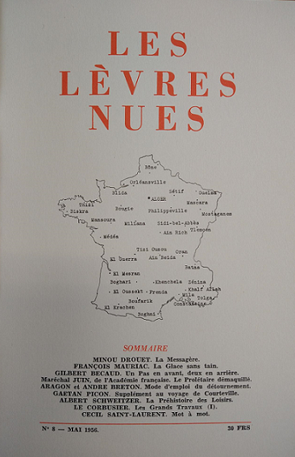
Détournement : une théorie
« Non seulement le détournement conduit à la découverte de nouveaux aspects du talent, mais encore, se heurtant de front à toutes les conventions mondaines et juridiques, il ne peut manquer d'apparaître un puissant instrument culturel au service d'une lutte de classes bien comprise. Le bon marché de ses produits est la grosse artillerie avec laquelle on bat en brèche toutes les murailles de Chine de l'intelligence. Voici un réel moyen d'enseignement artistique prolétarien, la première ébauche d'un communisme littéraire. » ; « C'est évidemment dans le cadre cinématographique que le détournement peut atteindre à sa plus grande efficacité, et sans doute, pour ceux que la chose préoccupe, à sa plus grande beauté. » ; « la plupart des films ne méritent que d'être démembrés pour composer d'autres œuvres. »
- « Il faut donc aussi concevoir un stade parodique-sérieux où l'accumulation d'éléments détournés, loin de vouloir susciter l'indignation ou le rire en se référant à la notion d'une œuvre originale, mais marquant au contraire notre indifférence pour un original vidé de sens et oublié, s'emploierait à rendre un certain sublime. »

Slide 17
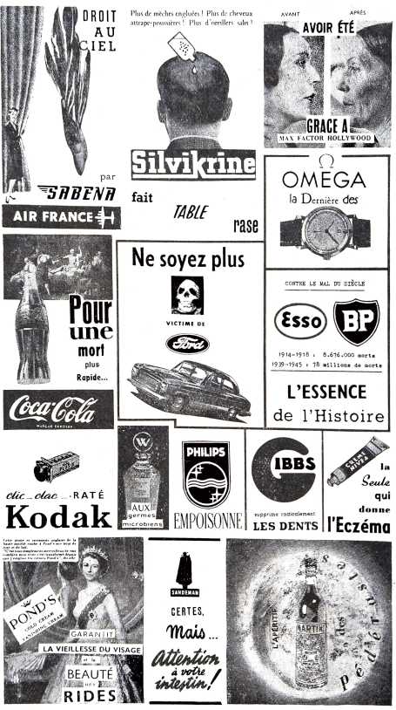
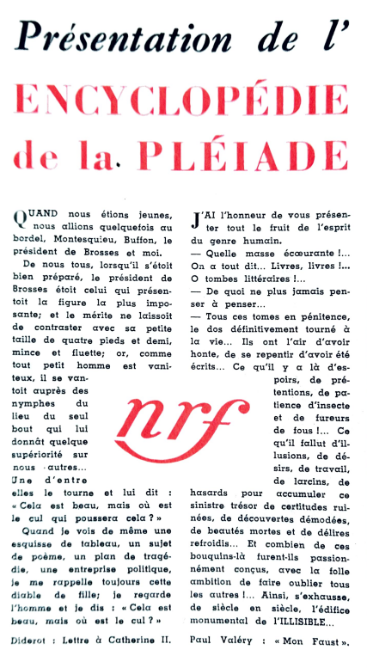
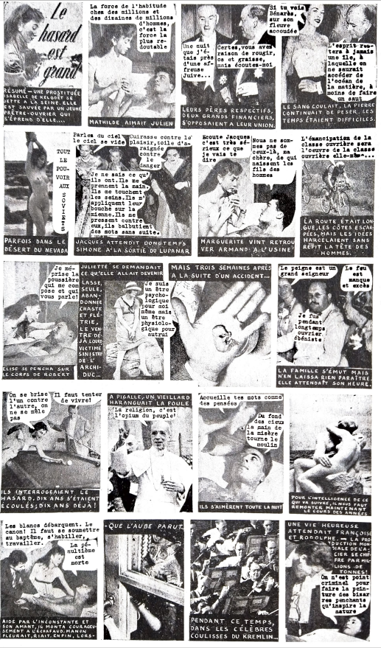

Slide 18
Quelques exemples de détournement
- Chez Debord : les éléments sont principalement textuels (en fonction du genre, ou de l’art de destination), mais relèvent toujours génériquement du même procédé : la reconstruction d’une nouvelle entité et la cohérence d’un nouvel ensemble, qui adjoignent des ressources diverses (texte, donc, mais aussi image, musique, film, etc.). « Le détournement ramène à la subversion les conclusions critiques passées qui ont été figées en vérités respectables, c’est-à-dire transformées en mensonges. » (Debord 1992 : 197). On lisait, comme définition du détournement, dans le nº 1 de l’IS (juin 1958) : « Détournement. S’emploie par abréviation de la formule : détournements d’éléments esthétiques préfabriqués. Intégration des productions actuelles ou passées des arts dans une construction supérieure du milieu. » ----- Où l’on voit bien qu’il s’agit effectivement de MONTAGE.
- La Société du Spectacle (1967 – j’utilise l’édition de 1992) : plusieurs types de « citations » (restons donc typologiquement larges et imbéciles pour commencer), mais surtout de détournements (la notion de détournement englobe et écrase celle de « citation »). D’abord la citation pure et simple (mais qui fait cependant l’objet d’un montage, même s’il ne s’agit encore que du stade le peut-être le moins développé de celui-ci) : Debord en use très classiquement à l’entame de chaque chapitre, avec une citation en épigraphe (respectivement : Feuerbach, Lukàcs, Le Drapeau rouge de Pékin, Shakespeare, Baltasar Graciàn, Machiavel, une Lettre à Marx de Ruge, Hegel). Manière claire de revendiquer une filiation et de s’identifier aux auteurs nommés et aux éléments cités.
Ensuite, les « détournements mineurs et abusifs : « Le détournement abusif vise à briser la cohérence de l’ordre esthétique ancien par appropriation désinvolte des bribes et des scories d’une littérature classique dont les avant-gardes proclament la liquidation – ruines d’un passé qu’on refuse de contempler passivement. Le détournement mineur dénonce la vanité et la confusion d’un ordre médiocre, celui de la société moderne, en exhibant les rebuts et les résidus d’une production imprimée insignifiante – messages qui sont les instruments et le miroir complaisant du règne de la marchandise […] » (Donné 2004 : 13).
---- Voir « genilles et rebuts » de Walter Benjamin (=détournement mineur) et « Formules spirituelles » (=détournement abusif ?). Il ne semble en tout cas pas du tout connu des situationnistes.

Slide 19
Quelques exemples de détournement
- Meilleure typologie (typologie supplémentaire) : « détournement contextuel » (ou « cotextuel », d’ailleurs : c’est là ce que l’on appelle « centon », à savoir un « poème ou texte en prose composé de vers ou de fragements de vers ou de fragments de prose empruntés ça et là soit à un même auteur, soit à plusieurs et dont le rassemblement crée un sens nouveau » (BAETENS 2025 : 110, note 3). Contrairement donc au cut-up, où le hasard et l’aléatoire jouent le rôle primordial.) et celle de « détournement transformateur » (lorsque c’est l’énoncé qui est transformé, ou amélioré, ou actualisé). Ces deux types pouvant d’ailleurs coexister.
- Exemple typique de détournement, la première thèse du livre (mais le texte entier est contaminé, c’est-à-dire construit à partir d’autres fragments – on retrouve ici encore le montage) : « Toute la vie des sociétés dans lesquelles règnent les conditions modernes de production s’annonce comme une immense accumulation de spectacles. Tout ce qui était directement vécu s’est éloigné dans une représentation. » Marx débutait le premier chapitre du livre premier du Capital par : « La richesse des sociétés dans lesquelles règne le mode de production capitaliste s'annonce comme une “immense accumulation de marchandises” » (ce qui était déjà une citation détournée de sa propre Contribution à la critique de l’économie politique de 1859).
- Autre exemple assez connu : « Le spectacle n’est pas un ensemble d’images, mais un rapport social entre des personnes, médiatisés par des images » (Debord 1992 : 10), qui correspond à la mise à jour de Georg Lukàcs (dans Histoire et conscience de classe, livre de 1923) : « Le capital n’est pas, pour Marx, une chose, mais un rapport social entre des personnes, médiatisé par des choses. » Son livre est ainsi farci de détournements-reprises qui travaillent à actualiser aux conditions présentes la théorie révolutionnaire .

Slide 20
Quelques exemples de détournement
Un effet du détournement textuel sans mention de l’énonciation citée : leur reconnaissance est réservée sans aucun doute à quelques happy-few, voire totalement sans importance.
Le livre cite texto Lautréamont (thèse 207) : « Les idées s’améliorent. Le sens des mots y participe. Le plagiat est nécessaire. Le progrès l’implique. Il serre de près la phrase d’un auteur, se sert de ses expressions, efface une idée fausse, la remplace par l’idée juste. »
Lautréamont, dans Poésies : « La poésie doit être faire par tous. Non par un. Pauvre Hugo ! Pauvre Racine ! Pauvre Coppée ! Pauvre Corneille ! Pauvre Boileau ! Pauvre Scarron ! Tics, tics et tics ». On lit dans l’IS no 9 (1964) : « Cessez de nous parler d’intelligence sans emploi, vous nous ferez plaisir. Pauvre Heidegger ! Pauvre Lukàcs ! Pauvre Sartre ! Pauvre Barthes ! Pauvre Lefebvre ! Pauvre Cardan ! Tics, tics et tics. »
Une autre pratique typique, le renversement de génitif ou antimétabole, qui consiste à retourner (plus qu’à véritablement détourner) un énoncé : « Le renversement du génitif est cette expression des révolutions historiques, consignée dans la forme de la pensée, qui a été considérée comme le style épigrammatique de Hegel. Le jeune Marx préconisant, d’après l’usage systématique de Feuerbach, le remplacement du sujet par le prédicat, a atteint l’emploi le plus conséquent de ce style insurrectionnel qui, de la philosophie de la misère, tire la misère de la philosophie » (Thèse 206). Très pratiquée par Raoul Vaneigem (voir mon fichier Word).
Il aurait bien sûr fallu aussi parler de la production de slogans par les membres de l’IS, généralement graffités sur les murs (parisiens notamment, à l’occasion surtout de Mai 68). Ici aussi montage…

Slide 21
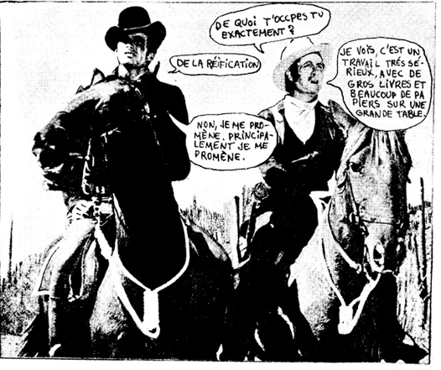
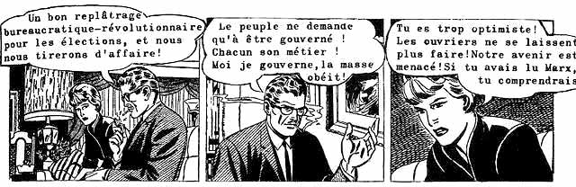
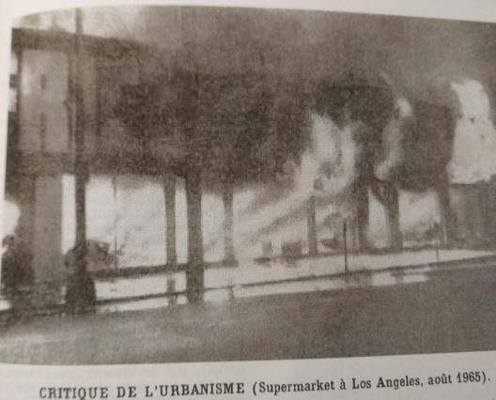
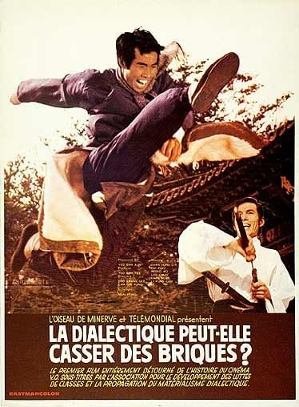
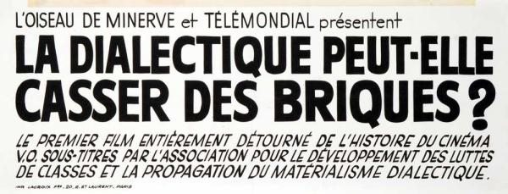
Quelques exemples de détournement

Slide 22
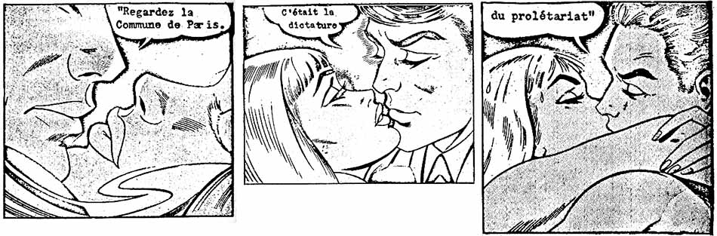
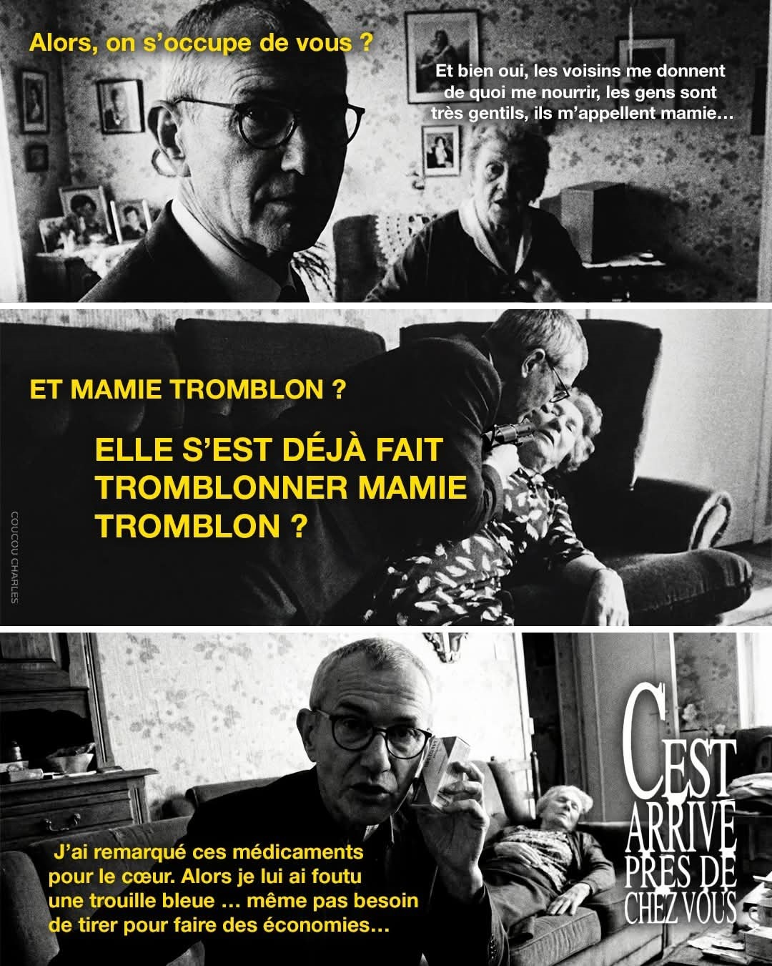
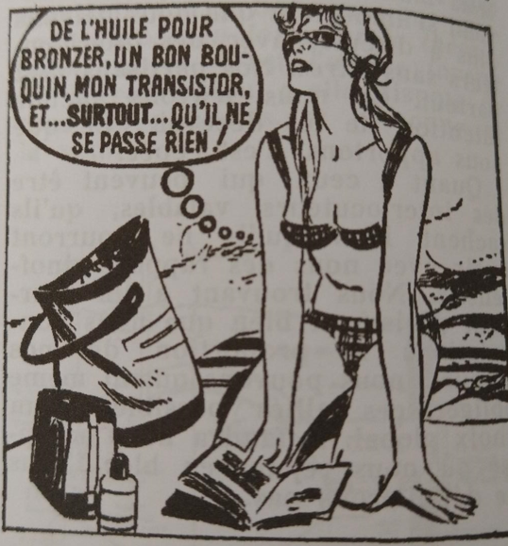

Quelques exemples de détournement

Slide 23
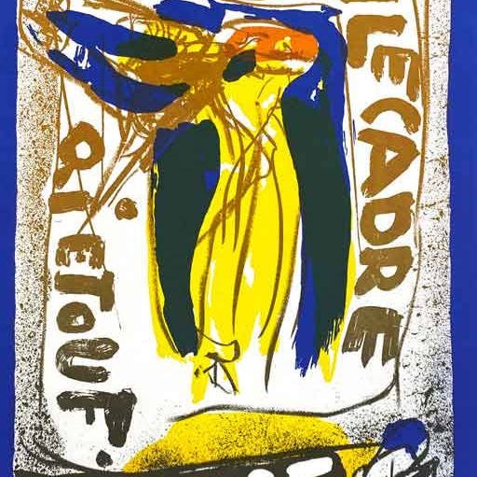
« On ne conteste jamais réellement une organisation de l’existence sans contester toutes les formes de langage qui appartiennent à cette organisation. »
(Guy Debord, Sur le passage de quelques personnes à travers une assez courte unité de temps, 1959)

Slide 24

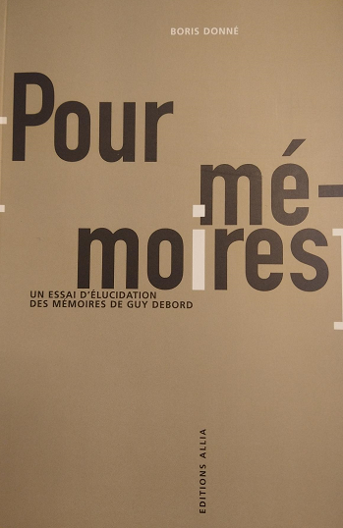
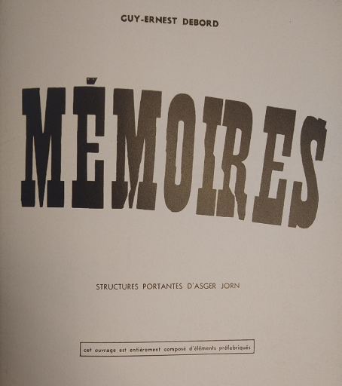
Mémoires de Guy Debord
Qu’on ne dise pas que je n’ai rien dit de nouveau : la disposition des matières est nouvelle. (Pascal, Pensées)

Slide 25
Mémoires de Guy Debord
« J’ai publié des Mémoires qui n’étaient franchement composés que de citations très variées, sans compter une seule phrase, même brève, qui soit de moi. J’ai offert cet anti-livre à mes amis, sans plus. Personne d’autre n’a été avisé de son existence. “Je voulais parler la belle langue de mon siècle”. Je ne tenais pas tellement à être écouté. […] J’avais prouvé d’emblée ma sobre indifférence envers le jugement du public, puisque celui-ci n’était même plus admis à voir l’ouvrage. […] Leur [aux Mémoires] célébrité est venue de n’avoir été répandue que sur le mode du potlatch : c’est-à-dire du cadeau somptuaire, qui met l’autre au défi de donner en retour quelque chose de plus extrême. Ainsi mes Mémoires, depuis trente-cinq ans, n’ont jamais été mis en vente. »
(Guy Debord – Préface à la réédition de Mémoires en 1993)

Slide 26
Mémoires de Guy Debord
Pratique par Debord de ce que l’on a appelé (plus tard) l’uncreative writing (« écriture sans écriture »), soit l’invention d’une nouvelle forme d’écriture, si on veut, mais qui n’est pas, à mon avis non-créative, on le verra), puisqu’il s’agit pour Debord de recourir au copié-collé intégral et généralisé (des citations directes donc).
Debord, né en 1931, a 27 ans lorsque ces Mémoires sont publiés, qui ne sont destinés qu’à quelques amis choisis donc (et seuls à même de comprendre une part des allusions du livre). Le livre est divisé en trois parties inégales : Juin 1952, Décembre 1952 et Septembre 1953.
Boris Donné a retrouvé l’origine et identifié la quasi-totalité des éléments découpés et détournés dans ces Mémoires, et il montre à quel point ils sont chargés de sens en restituant leur contexte primitif (mais aussi, via leur logique d’assemblage, leur destination finale, puisqu’il tente de retrouver aussi le fil du récit que ces fragments tissent par allusion).

Slide 27
Mémoires de Guy Debord
Debord aurait procédé ainsi : découpage pendant 3 mois, collage (et redécoupage, parfois), séquençage rythmique (suppression de la ponctuation finale et effacement des bordures et donc du découpage visible des fragments), établissement des titres et épigraphes des différentes parties, interventions d’Asger Jorn (couleurs, taches de formes diverses, projections, explosions, hachures, etc.).
Ce travail important de récollection (ou d’assemblage) a été effectué selon un canevas préétabli et découpé en séquences (qui sont internes aux 3 parties dont j’ai parlé). Les interventions diverses de Jorn et de Debord font en sorte que Mémoires n’est pas un centon, qui n’était que le « simple » montage par juxtaposition d’éléments découpés.
Relève du « sublime » établi par Debord et Wolman dans le MED.

Slide 28
Mémoires de Guy Debord
Caractéristiques de ce livre, en ce qui concerne le montage :
Les matériaux (les « éléments préfabriqués » revendiqués par Debord dès la page de titre) utilisés sont soit des citations revendiquées non-tronquées (au début de chacune des 3 parties du livre – exemple), soit des citations sans guillemets non-tronquées , soit des citations sans guillemets tronquées (coupées, déchirées, froissées, pliées), soit des photos privées, soit des photos de toute autre origine, soit des plans (ou des schémas), soit des cartes géographiques. (Le changement de contexte a pour effet inévitable de tronquer le « sens » des citations. Par exemple, « je voulais parler la belle langue de mon siècle » est utilisé tel quel sans troncature mais dans le sens opposé à celui de Baudelaire (qui dénigrait la langue de son temps, « progressiste »).
Les détournements sont de plusieurs types : par modification du contexte (détournement mineur ou abusif), par modification du matériau (détournement mineur ou abusif là encore) et/ou du contexte. Cette dernière modification peut être tout simplement une coupe dans un mot : « un usage révolutionnaire du cinémascope » (cité d’un article de François Truffaut, à propos du film Lola Montès de Max Ophüls) devient « un usage révolutionnaire du cinéma » (à propos de Debord et des lettristes).

Slide 29
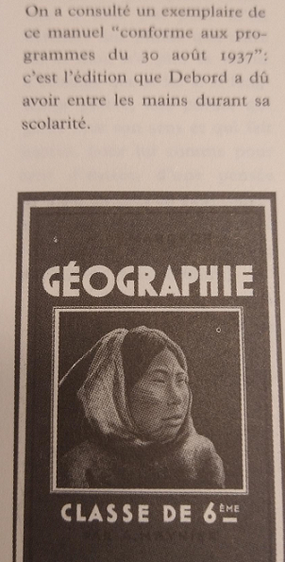
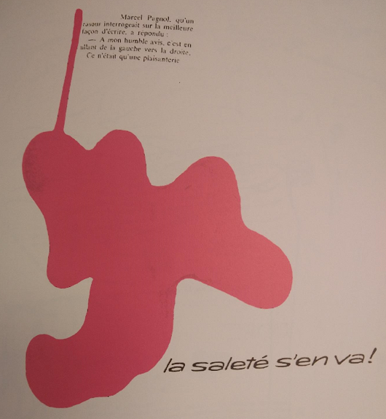
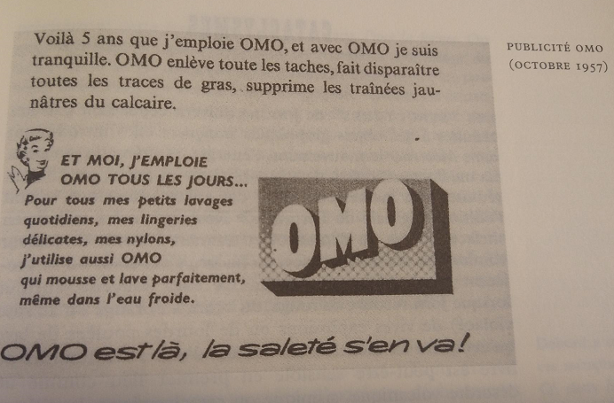
Mémoires de Guy Debord
L’origine des matériaux est donc très variée : « classiques » de la littérature (Bossuet, Pascal, Shakespeare, Baudelaire, Cardinal de Retz, Céline, Thomas de Quincey, Stevenson, …), manuels scolaires, presse, revues diverses, romans contemporains (Sagan), brochures publicitaires, cartes. « Tout peut servir », en effet.

Slide 30
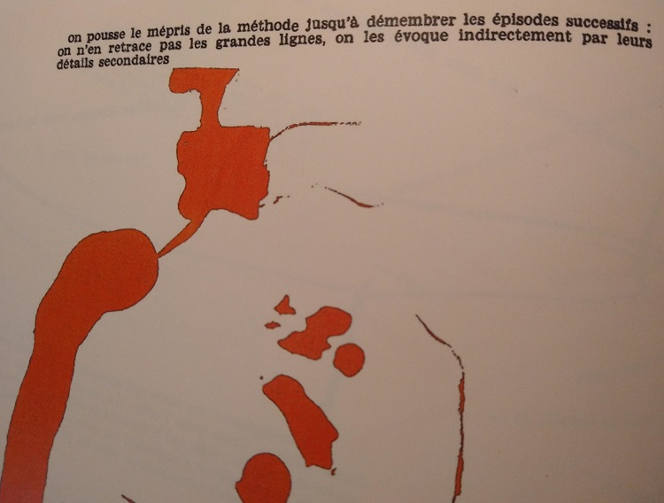
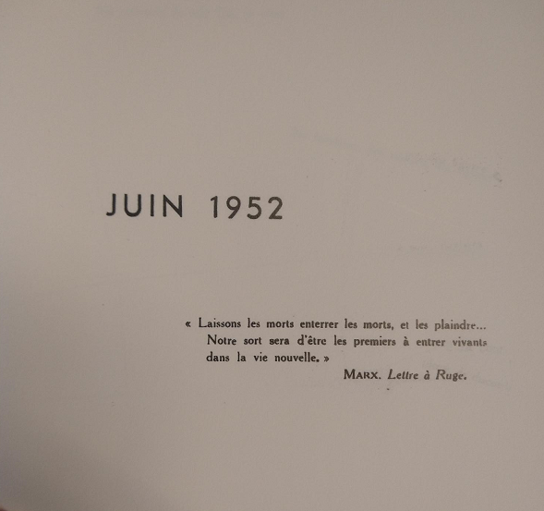
Mémoires de Guy Debord
« Passons, passons, puisque tout passe / Je me retournerai souvent » (Apollinaire)

Slide 31
Mémoires de Guy Debord
Le travail pictural d’Asger Jorn et l’application d’un plan précis (partition du récit en trois chapitres, qui sont comme des interventions encadrantes) font en sorte qu’il existe une fluidité et une continuité du récit (un continuum par-delà les ruptures, également dû au travail de séquençage rythmique), malgré qu’on ne puisse pourtant pas parler d’invisibilité du montage (au contraire, il est montré et revendiqué). Intéressant d’ailleurs que Debord fasse jouer la fragmentation (mais une fragmentation unifiée, une sorte d’emprise de l’ivresse aussi) contre la Fragmentation (càd la tyrannie des changements d’ambiance et des agencements perceptifs subis).
Il me semble aussi que la distance (originelle) et les oppositions entre les éléments exogènes est ici relativement gommée (« suture », pour parler comme Jan Baetens). Très paradoxal cet assemblage suturant qui pourtant exhibe encore « des mutilations et lacérations, froissements et froncements » (Donné 2004 : 12) et dont la « mise en page éclatée joue sur le démembrement et l’écartèlement, la distorsion ou la dispersion des fragments d’une même origine » (Idem). On pourrait d’ailleurs dire la même chose du travail de Jorn : il s’agit en effet bien de structures portantes, orientant la lecture, mais qui renforcent paradoxalement le désordre (ou en tout cas donnent leur rythme brisé aux pages : mouvement, énergie, violence, illustration, établissement de relations ou de liaisons, etc.).

Slide 32
Mémoires de Guy Debord
Du point de vue de la rhétorique, et pour en reprendre les 3 perspectives canoniques (ou piliers) – petit exercice peut-être un peu gratuit :
- Logos : assez peu d’ouverture au public (pour dire le moins), structure argumentative particulière (allusions cryptées, importance du travail d’Asger Jorn, plan très précis mais aussi goût du secret et du jeu, et de la conspiration) et agencement de l’ouvrage et des matériaux (pas de hasard et lisibilité tout de même) concourant à une sorte de logique dans l’anti-logique.
- Ethos (image verbale de Debord) : immodestie aristocratique et élitiste (mais en même temps le livre n’était pas destiné à être largement diffusé ), mais aussi révolte et marginalité.
- Pathos : à mon avis lyrique-nostalgique principalement. Nostalgie très large, cependant, et dans un sens à la fois très privé et très « général » (« Passons, passons, puisque tout passe / Je me retournerai souvent »). Lyrisme : amitié et amour. Asger Jorn, dans Guy Debord et le problème du maudit (1974) avait résumé Mémoires ainsi : « Un livre d’amour relié en papier de verre » (cité dans Donné 2004 : 86). Boris Donné a justement souligné que les deux premières parties du livre « se distinguent par leur unité affective » (Donné 2004 : 89) : amour unique et perdu sans retour (Barbara Rosenthal, première amoureuse parisienne), « tout un réseau de fréquentations amicales et amoureuses » (Idem).

Slide 33
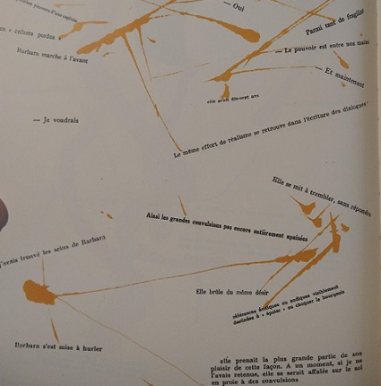
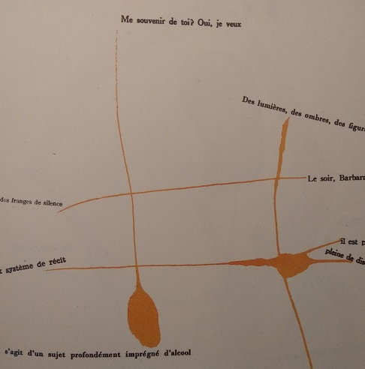

Slide 34
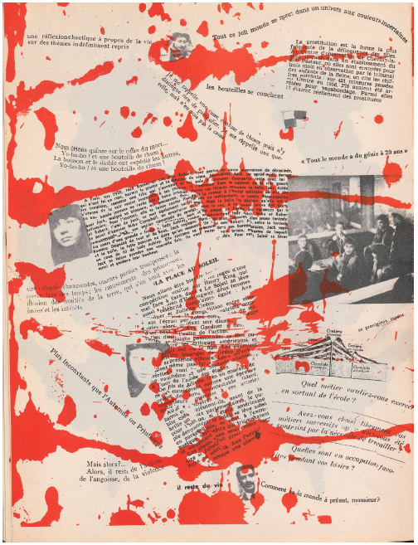
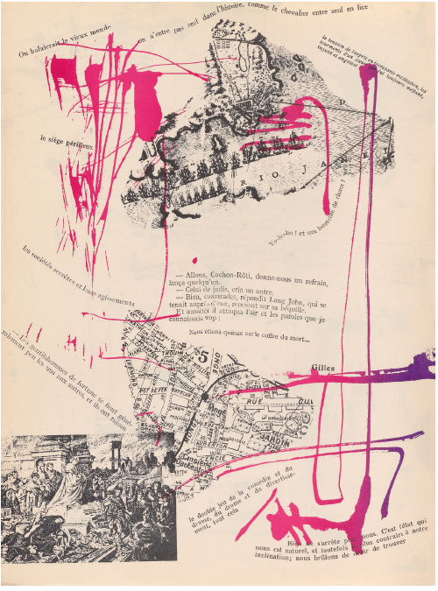

Slide 35
La méthode du montage (Bernard ASPE)
Bernard Aspe, dans un court texte intitulé La méthode du montage, a décrit selon lui ce qu’étaient les trois gestes du montage (prélever, joindre et diviser, ces deux derniers gestes revenant à « agencer » ). Pas aussi simples (et « uncreative ») qu’ils n’y paraissent : prélever suppose de savoir repérer, dans ce qui existe, ce qui vaut d’être sélectionné, et sur quoi prendre appui ; joindre ne consiste pas seulement à faire se succéder les éléments prélevés, mais faire en sorte que cet ajointement produise quelque chose de nouveau ; diviser, enfin, c’est introduire une coupure en tant que telle (ellipse) là où un continuum était donné, ou bien c’est insérer un élément qui fera apparaître autrement les éléments disjoints – de l’importance, encore, du travail paradoxalement structurant-divisant de Jorn).
Visées eisensteiniennes concernant le montage, à savoir faire sortir l’individu hors de lui, qu’il soit alors plus que l’individu qu’il est et qu’ainsi le spectateur puisse « subjectiver sa position d’existence. » « Subjectivation » qu’Aspe (et Eisenstein avant lui) entendent au sens fort, puisque par là « il faut entendre qu’un être se fait porteur d’une pensée et d’une action dont il s’agit de trouver les voies d’inscription dans le monde ; une pensée et une action qui sont vouées à modifier de quelque manière l’état de ce monde. »

Slide 36
La méthode du montage (Bernard ASPE)
Critique d’Eisenstein, via Jacques Rancière, qui dénonçait « l’illusion de maîtrise propre à l’idéologie du montage : celle qui confond la production d’une performance et la production de son effet [la manière dont le sujet politique peut être fabriqué]. » Cependant, qu’à l’autre pôle, la revendication et l’affirmation de la « part inconstructible du sujet politique » (et donc de la seule valorisation de la performance, en tant qu’elle est une espèce de « pudeur formelle », culminant dans le refus à la fois de l’expression, de la monstration et de la représentation) ont pu être l’apanage des avant-gardes, également contemporaines.
Aspe veut concilier singularité « augmentée » et communauté : « La méthode du montage fait signe au-delà des émergences singulières pour ajouter quelque chose qu’elles ne contiennent pas en tant que telles. Ajouter un supplément de communauté, un supplément de visibilité ou d’invisibilité à la communauté latente afin de lui permettre une autre prise de forme [je souligne 2 fois]. » Se demandant par ailleurs quels seraient dès lors, dans cette méthode, les « opérateurs de la construction politique », il en pointe deux (à partir des gestes de base qu’il avait définis) qui me semblent assez bien correspondre avec les Mémoires de Debord : d’abord, dans le geste de joindre, il y a l’ajointement des temps éparpillés (le passé, bien sûr, mais aussi les temps singuliers fragmentés par le Capital) et ensuite, dans celui de diviser, il y a la … division des fausses continuités temporelles de la dynamique du Capital.

Slide 37
La méthode du montage (Bernard ASPE)
- Où l’on voit que l’opposition « continuité–disconstinuité » est ici une complémentarité. Où l’on voit surtout que la problématique est singulièrement déplacée, puisque qu’il ne s’agit pas d’une prise de conscience via une recette ni d’un déroutement formel toujours plus illisible, mais de ce que les opérations de montage permettent comme intelligibilité du cours des choses, à la fois comme effet sensible et effet de sens, dans une perspective de « pragmatique généralisée ».
- Et c’est en un sens cinématographique transposé à la « littérature » (et même : à la littérature de montage) qu’il faut lire Mémoires, application d’ « une certaine idée du cinéma » : « le dispositif cinéphilique comme production objective d’un temps commun et d’une perspective partagée et disputée ; le montage comme production subjective d’un autre monde ; la dynamique des images qui les constituent non comme monde des images séparées du monde mais images du monde inséparables du monde » (Anonyme [C.P.] 2024).
- Enfin, et bien qu’il faille, entendre « communauté » chez Debord dans un sens restreint (ou d’abord restreint), l’on voit à quel point sa méthode était bel et bien anachroniquement aspienne, lui qui en appelle, à travers ses écrits et les différentes organisations ou mouvements qu’il traverse ou met sur pied, dans les années 1950, à la constitution d’entités collectives affectives. Cependant que cet appel et ce projet n’ont jamais pu être réalisés complètement : « Et quelques rencontres, seules, furent comme des signaux venus d’une vie plus intense, qui n’a pas été vraiment trouvée » (Critique de la séparation, 1961).

Slide 38
La méthode de Debord
Mémoires est ainsi à la fois un livre de refus et d’ouvertures :
* de refus du public et d’ouverture à une certaine communauté restreinte et plus ou moins latente (« Une connivence que rien jamais ne pourrait défaire » (DONNÉ 2024 : 35)
* de refus critique et de construction (« structures », « éléments préfabriqués » traduisent cette prégnance de l’architecture et de l’agencement constructionnel), voire d’hommage
* de refus de l’ordre traditionnel du récit et d’une certaine continuité lisible
* de refus du temps capitaliste et d’ouverture au temps poétique vécu (un temps vécu comme un perpétuel présent, sans passé ni avenir, fait d’une succession d’expériences d’autant plus vives qu’elles sont immédiates (DONNÉ 2024 : 31)
* du refus du spectaculaire et d’ouverture aux flux et rencontres amoureuses
* de refus du langage aliéné, ou plutôt de celui de la séparation, et d’ouverture à « la belle langue de son siècle », c’est-à-dire la vraie poésie de son temps et de sa vie, un langage immédiat (ou le plus possible)
* de refus de l’Art et de l’œuvre et d’ouverture à l’art vital singulier et privé (expression restreinte et authentique des sentiments) --- voir Thomas de Quincey (la séparation d’Ann et Thomas dans Londres).
* de refus de la continuité et de la clarté et de l’ouverture à un certain ordre (certes secret)
* de refus du hasard existentiellement pauvre et d’ouverture aux affinités électives (et aux électivités affectives), etc.

Slide 39
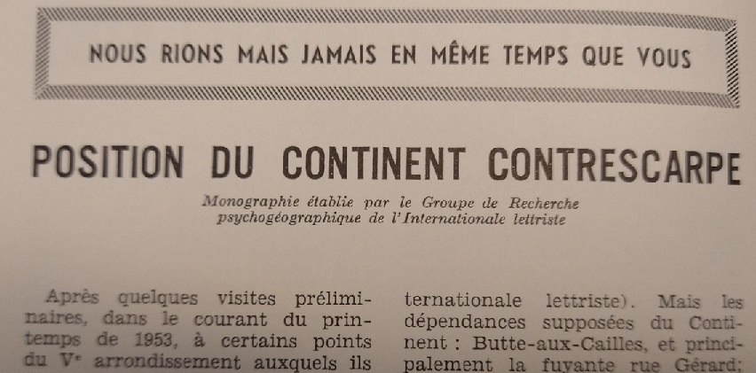

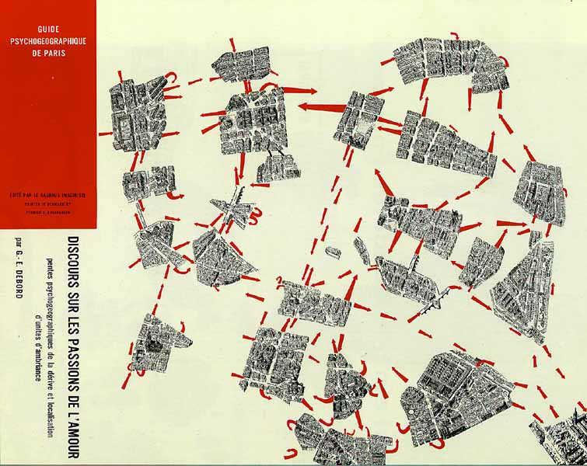
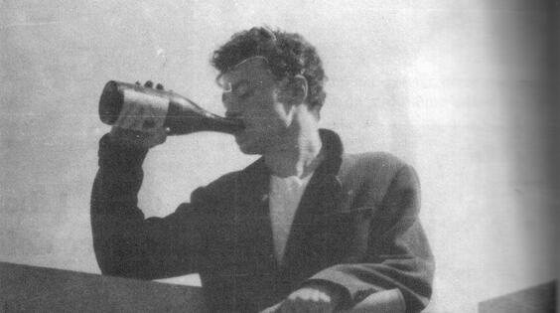
Pour conclure, récapituler et aller plus loin…

Slide 40
Les fonctions et les effets (les « effets conjoints du démontage et du remontage » (Baetens 2025 : 111) plus ou moins voulus et attendus, plus ou moins performatifs aussi) de cette « stratégie révolutionnaire du texte » (et des images) en sont les suivants (liste sans doute non-exhaustive) :
Rire (mais pas toujours pour rire – il ne s’agit en tout cas jamais d’un jeu gratuit), tourner en dérision voire en ridicule (s’y ajoute aussi un régime satirique donc), irrespecter, profaner (au sens de Giorgio Agamben (voir Profanations, 2005) : « Profaner c’est restituer à l’usage commun ce qui a été séparé dans la sphère du sacré. »), critiquer (la production culturelle et bien au-delà), récapituler, prôner une éthique révolutionnaire, démoraliser et dépasser l’art (fin du travail artistique, certes, mais aussi, par synecdoque particularisante, du travail tout court), « déconditionner » plus ou moins ludiquement, propager et préserver une « mémoire subversive des textes » (Remy 2005), mettre à jour/rénover et bien entendu, rédimer, voler et partager (redistribuer), in fine, renverser le « vieux monde » (amener à la révolution). Il me faut insister sur l’effet selon moi le plus important, qui consiste en fait, mais vraiment concrètement pour le coup, à « sortir de l’art » ou « déséparer » (et donc du spectacle, de la passivité, de la consommation culturelle).

Slide 41
Ensuite, les détournements produisent aussi des valeurs (complémentarité de la dévalorisation et de la revalorisation). Nous avons vu quelles valeurs étaient ajoutées par ces différents détournements (liste non exhaustive) : hommage révérencieux, filiation revendiquée, auto/alter-légitimation, immodestie, dérision, reprise individuelle (« vol à l’étalage littéraire »), contestation, destruction, anarcho-communisme littéraire, etc.
Enfin, L’IS aura mis en exergue l’enjeu « démocratique » (au sens fort) du détournement et du montage, dans la lutte contre la séparation (dont je parlais précédemment) : appropriation collective contre la transcendance du génie (le montage ce sont des opérations susceptibles d’être transposées et partagées) ; autonomie (plutôt qu’hétoronomie) grâce à la facilité du procédé ou du dispositif et opposition-suppression du rôle du « savant critique » ; communication entre les êtres comme fin particulière (langue authentique de la sensibilité --- j’en reparlerai avec Mémoires). Ces deux pratiques, on le voit, sont également des pratiques éthiques, qui correspondent peu ou prou à la volonté de faire advenir, hic et nunc, quelque chose comme un « communisme en actes ». Étendues à la vie au sens le plus large, l’on voit aussi qu’à la fois la création de situations (qui est à proprement parler un montage, conçu comme la manière d’organiser les rencontres et de favoriser la faculté de rencontre, dont je rappelle que son manque ou son impossibilité sont justement les conditions de maintien de l’aliénation) et la psychogéographie ou la dérive (dont je reparlerai peut-être, et qui est elle d’abord un détournement, et qui nécessite de nombreuses infractions aux systèmes et grammaires sémiotiques), sont de nature éthique (sens non-normatif et non-transcendant).

Slide 42
